Slide 1
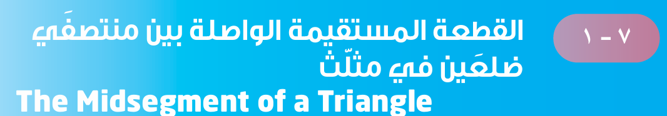
الحصة الثالثة
صفحة 147

Slide 2
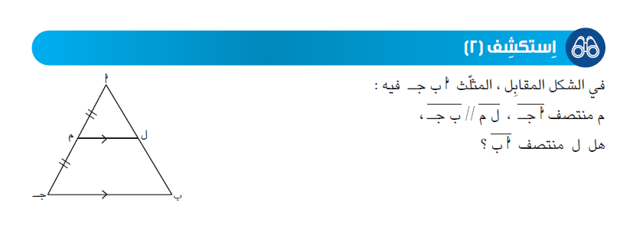
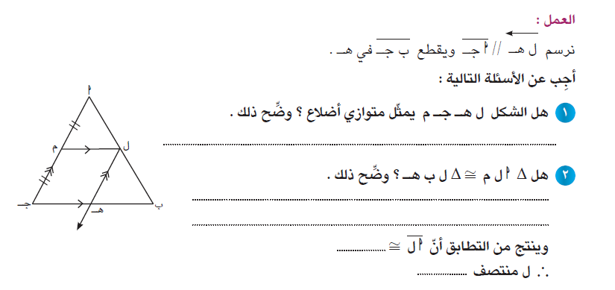
صفحة 147
نعم لأن فيه كل ضلعين متقابلين متوازيين
نعم بحالة (ز . ض . ز)
ل ب
أ ب

Slide 3
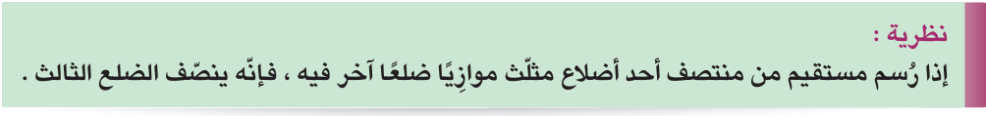
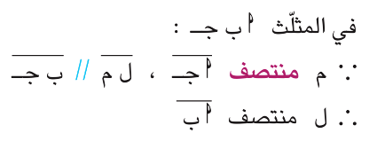
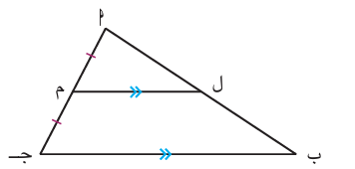

Slide 4
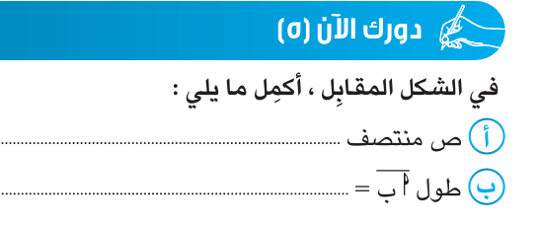
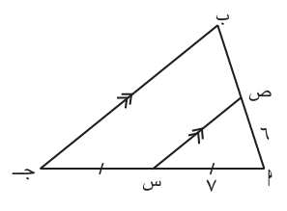
صفحة 147
أ ب
12

Slide 5
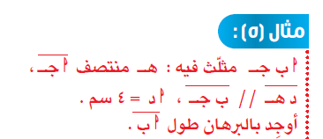
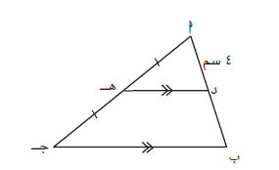
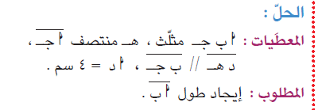
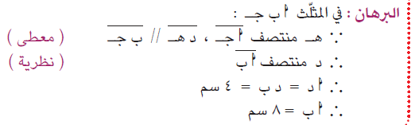
صفحة 148

Slide 6
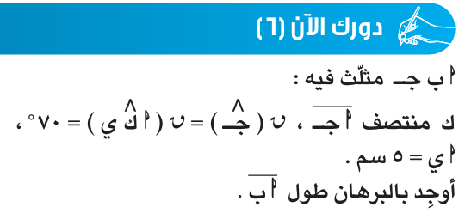
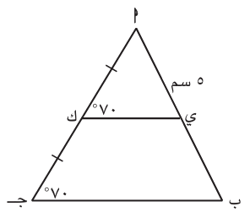


صفحة 149
البرهان :
وهما في وضع تناظر
ي
ك ي T جـ ب
ﻯ
ي
ي منتصف أ ب
ﻯ
أ ب = 10 سم
ﻯ

Slide 7

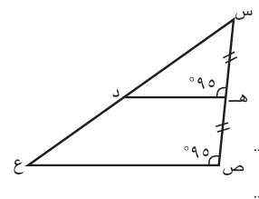
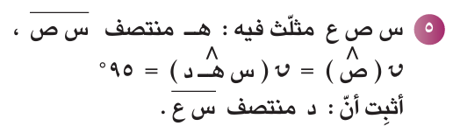


صفحة 151
البرهان :
وهما في وضع تناظر
ي
هـ د T ص ع
ﻯ
ي
د منتصف س ع
ﻯ

